Slide 1
TRÒ CHƠI Ô CHỮ
A
1
2
3
4
LUẬT CHƠI
- Trò chơi ô chữ gồm 4 ô chữ hàng ngang được đánh số từ 1 đến 4 sẽ tương ứng với 4 câu hỏi và 1 ô từ khóa hàng dọc A.
- Các em dựa vào Tập bản đồ Địa lí 6 và kiến thức đã học để trả lời, mỗi câu hỏi có 1 lượt trả lời.
- Em nào trả lời đúng sẽ nhận được 1 phần quà nhỏ và ô chữ sẽ hiện ra các chữ cái tương ứng, trả lời sai ô chữ sẽ bị khóa lại.
- Trong quá trình trả lời, em nào trả lời đúng tên từ khóa thì sẽ nhận được phần quà lớn hơn.

Slide 2
TRÒ CHƠI Ô CHỮ
A
1
B I Ể N Đ Ô N G
2
Đ Ố I L Ư U
3
B Ố C H Ơ I
4
V I C T O R I A
Câu 1. Nước ta tiếp giáp với biển nào?
Câu 2. Tên tầng khí quyển nằm gần sát mặt đất.
Câu 3. Hiện tượng xảy ra khi ánh nắng Mặt Trời chiếu xuống bề mặt biển và đại dương.
Câu 4. Đây là hồ nước lớn nhất ở châu Phi.

Slide 3

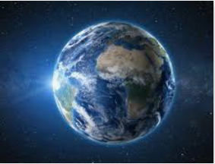
KHỞI ĐỘNG
Trái Đất không giống với bất kì một hành tinh nào trong hệ Mặt Trời vì Trái Đất có nước. Nhờ có nước, Trái Đất trở thành một hành tinh có sự sống. Nước trên Trái Đất gồm những thành phần nào? Các thành phần ấy liên quan với nhau ra sao? Nước bao bọc khắp hành tinh, vì sao nhân loại vẫn lo thiếu nước?

Slide 4

CHƯƠNG 5: NƯỚC TRÊN TRÁI ĐẤT
Tiết 26,27 - Bài 16:
THỦY QUYỂN. VÒNG TUẦN HOÀN NƯỚC. NƯỚC NGẦM, BĂNG HÀ.
Nội DUNG bài học
I. Thủy quyển, thành phần chủ yếu của thủy quyển.
II. Vòng tuần hoàn nước.
III. Nước ngầm và băng hà.

Slide 5

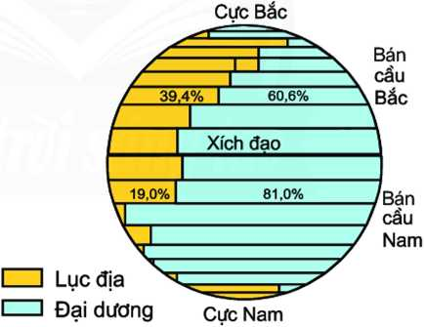
I. Thủy quyển, thành phần chủ yếu của thủy quyển
- Trên bề mặt Trái Đất, đại dương chiếm gần ¾ diện tích, lục địa chiếm trên ¼ diện tích.
Dựa vào hình 16.1, em hãy nêu và so sánh:
- Tỉ lệ và diện tích lục địa và đại dương ở bán cầu Bắc?
- Tỉ lệ và diện tích lục địa và đại dương ở bán cầu Nam?
- So sánh tỉ lệ lục địa và đại dương trên Trái Đất.
- Nước có ở những nơi nào trên Trái Đất?
Hình 16.1. Tỉ lệ diện tích lục địa và đại dương ở bán cầu Bắc và bán cầu Nam.

Slide 6

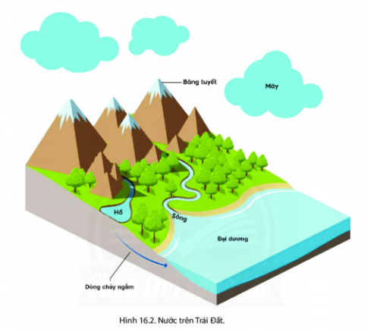
BÀI 16. THỦY QUYỂN. VÒNG TUẦN HOÀN NƯỚC. NƯỚC NGẦM, BĂNG HÀ.
I. Thủy quyển, thành phần chủ yếu của thủy quyển.
- Thủy quyển là lớp nước bao phủ trên Trái Đất.
- Bao gồm: nước trong các biển, đại dương; nước trên lục địa ( sông, hồ, băng, tuyết; nước ngầm,…) và hơi nước trong khí quyển.
Quan sát lược đồ hình 16.2 và đọc thông tin trong bài, em hãy cho biết nước có ở những nơi đâu trên Trái Đất?
- Kể tên các thành phần chủ yếu của thuỷ quyển?

Slide 7

BÀI 16. THỦY QUYỂN. VÒNG TUẦN HOÀN NƯỚC. NƯỚC NGẦM, BĂNG HÀ.
II. Vòng tuần hoàn nước.
Vòng tuần hoàn nước là gì? Có mấy dạng vòng tuần hoàn nước?
Xem video Vòng tuần hoàn của nước

Slide 8
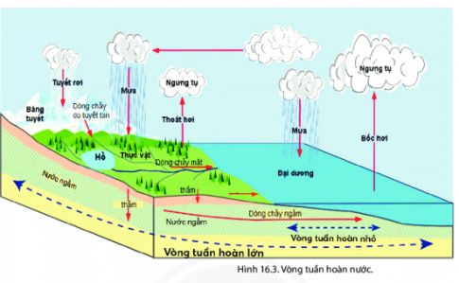
THẢO LUẬN 5’
Dựa vào sơ đồ hình 16.3 và kết hợp với hiểu biết, em hãy:
Mô tả vòng tuần hoàn nhỏ của nước.

Slide 9
BÀI 16. THỦY QUYỂN. VÒNG TUẦN HOÀN NƯỚC. NƯỚC NGẦM, BĂNG HÀ.
I. Thủy quyển, thành phần chủ yếu của thủy quyển.
II. Vòng tuần hoàn nước
- Là sự chuyển động của nước trên Trái Đất theo những chu trình khép kín.
Gồm : Vòng tuần hoàn nhỏ và vòng tuần hoàn lớn.
+ Vòng tuần hoàn nhỏ: chỉ có 2 giai đoạn bốc hơi và nước rơi.
+ Vòng tuần hoàn lớn có 3 hoặc 4 giai đoạn: bốc hơi, nước rơi, thấm và dòng chảy.

Slide 10
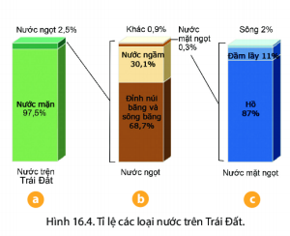
III. Nước ngầm và băng hà.
1. Nước ngầm:
- Là nước nằm dưới bề mặt đất do mưa, băng tuyết tan và sông hồ thấm vào đất mà thành.
-Vai trò: nguồn cung cấp nước cho sông và hồ.
Quan sát hình 16.4 và đọc thông tin trong bài, em hãy:
- So sánh tỉ lệ giữa nước mặn và nước ngọt trên Trái Đất.
- Cho biết tỉ lệ nước ngầm trong tổng lượng nước ngọt trên Trái Đất.
- Nêu tầm quan trọng của nước ngầm. Người ta khai thác nước ngầm như thế nào?

Slide 11
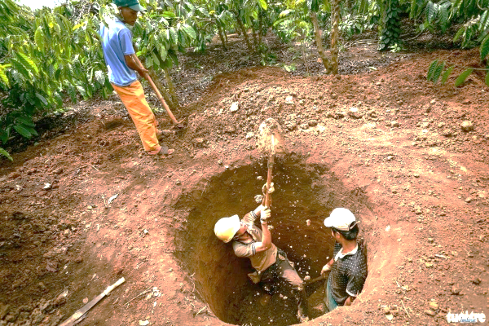
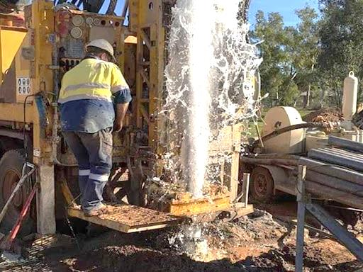
III. Nước ngầm và băng hà.
1. Nước ngầm:
Đào giếng
Khoan giếng

Slide 12
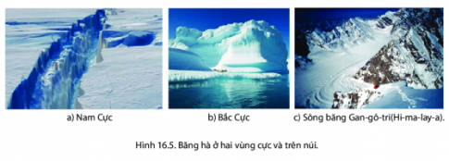
III. Nước ngầm và băng hà.
2. Băng hà:
- Băng hà chiếm 99% ở vùng cực ( Nam Cực chiếm 90%), các dãy núi cao và các đảo ở vĩ độ cao.
- Vai trò: là nguồn dự trữ nước ngọt lớn nhất trên Trái Đất.
Quan sát hình 16.4, hình 16.5 và đọc thông tin trong bài, em hãy:
- Kể tên những nơi có băng hà.
- Xác định tỉ lệ băng hà trong tổng lượng nước ngọt trên Trải Đất.
- Vì sao trên dãy Hy-ma-ly-a có băng hà
- Nêu tầm quan trọng của băng hà?

Slide 13
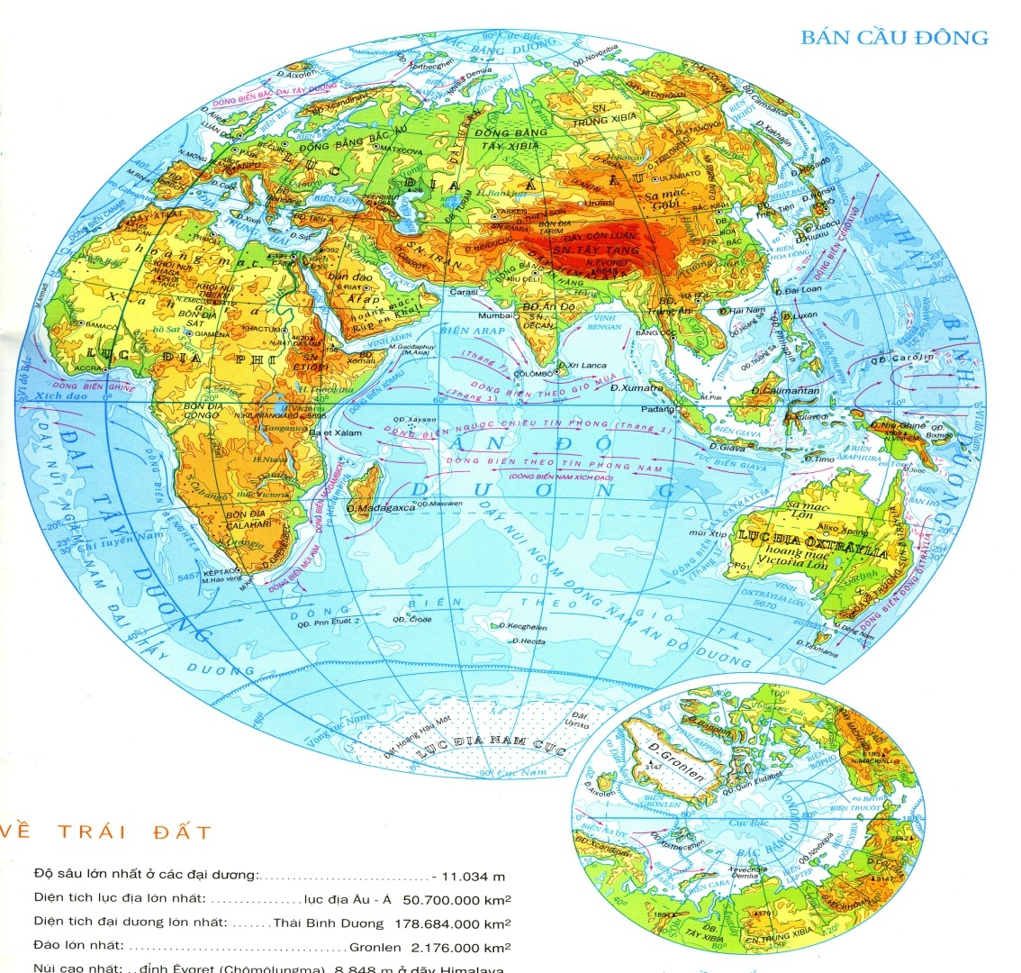
Bắc Băng Dương
Sông băng Gan-gô-tri
Lục địa Nam Cực

Slide 14
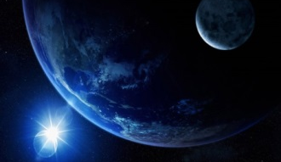


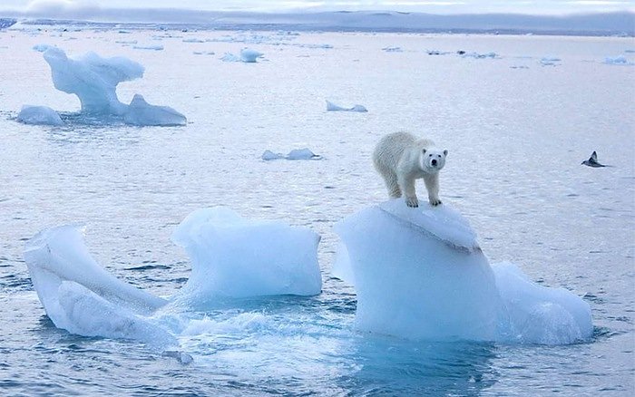
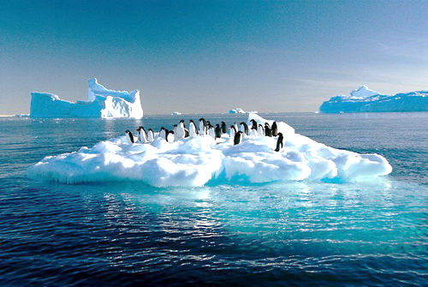


BÀI 16
EM CÓ BIẾT?
Trên Trái Đất 99% băng hà phân bố ở vùng cực, trong đó Nam Cực chiếm đến 90%. Do hiện tượng nóng lên toàn cầu, nhiều khối băng hà trên các đỉnh núi cao và Nam Cực, ở đảo Grơn-len đang tan. Điều này gây nhiều hậu quả về môi trường.

Slide 15
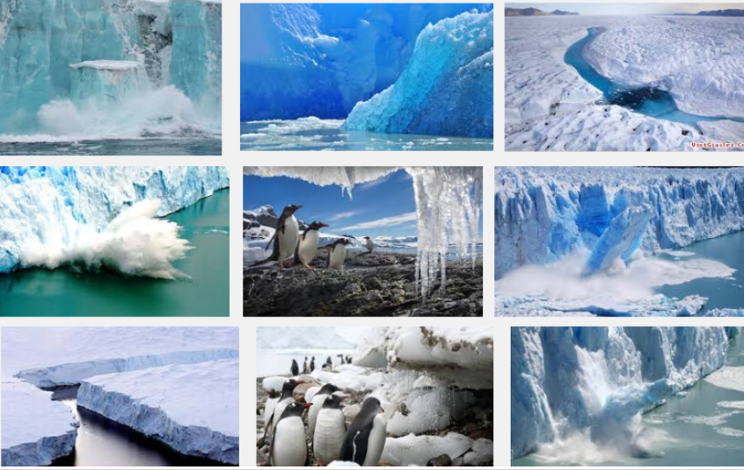
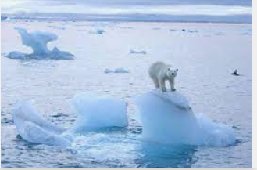
Hiện tượng băng tan có tác động đến Trái Đất như thế nào ?
Hiện tượng băng tan ở hai cực

Slide 16
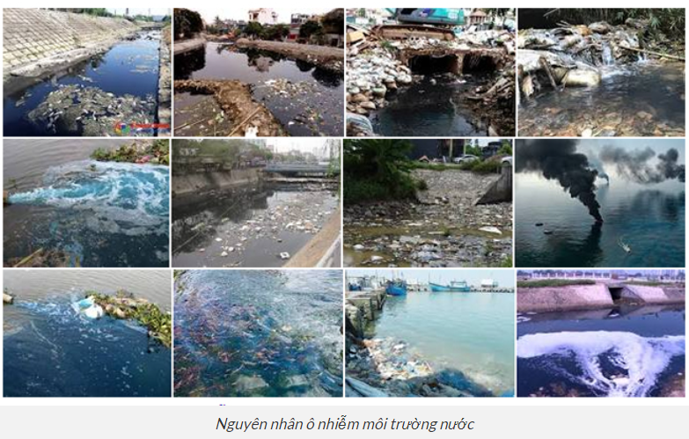

Slide 17
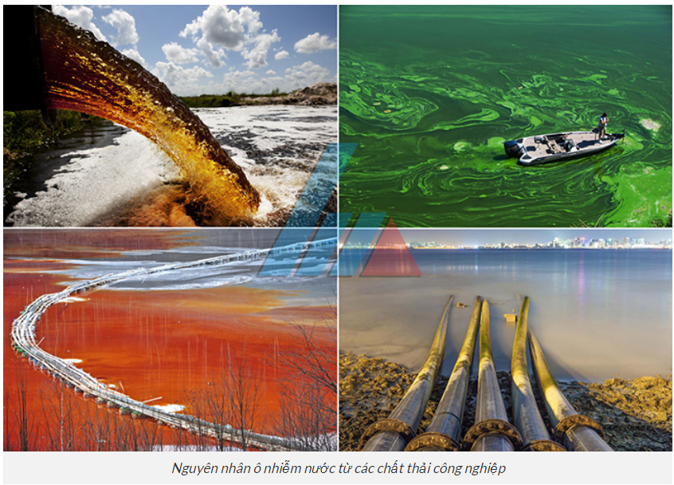

Slide 18
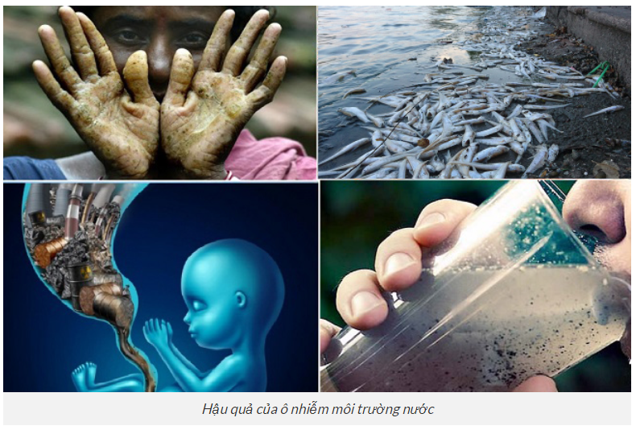

Slide 19
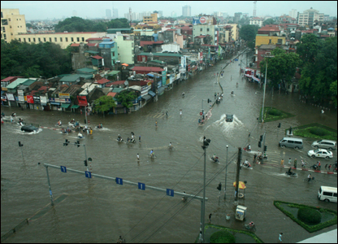
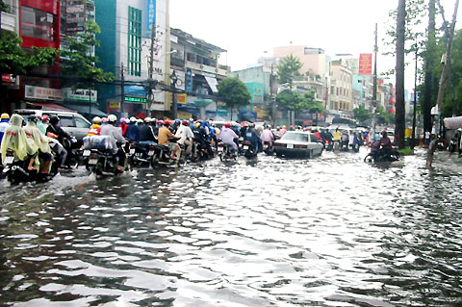
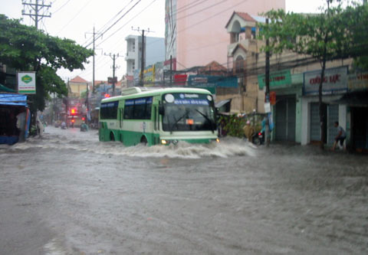
Hiện tượng nước dâng

Slide 20
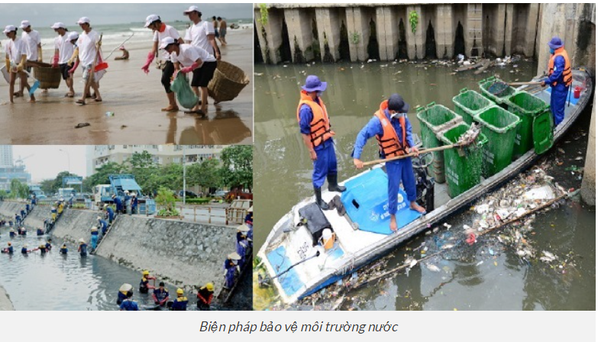
Là học sinh em có những hành động thiết thực nào để góp phần giữ gìn, bảo vệ môi trường nước của chúng ta.

Slide 21

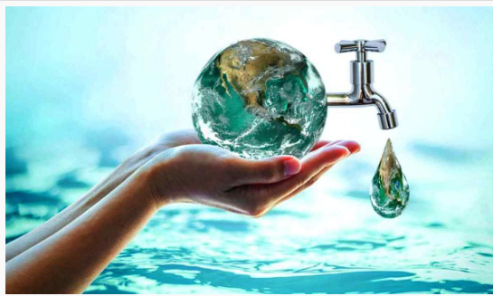
THÔNG ĐIỆP BẢO VỆ NGUỒN NƯỚC
BẢO VỆ NGUỒN NƯỚC LÀ BẢO VỆ CHÍNH CUỘC SỐNG CỦA CHÚNG TA

Slide 22


BÀI 16
Luyện tập
1. Luyện tập
Dựa vào kiến thức đã học,
em hãy vẽ sơ đồ thể hiện các thành phần chủ yếu
của thủy quyển.
THỦY QUYỂN
Nước trong các biển và đại dương
Sông, hồ
Băng, tuyết
Hơi nước trong khí quyển
Nước trên lục địa
Nước ngầm

Slide 23

LUYỆN TẬP
Dựa vào kiến thức đã học, em hãy :
2. Hãy tìm ví dụ cho thấy nước ngầm có tham gia vào vòng tuần hoàn lớn của nước.
Nước ngầm có tham gia vào vòng tuần hoàn lớn của nước ở chỗ nước ngầm do nước trên bền mặt đất, mưa, băng tuyết tan và sông hồ thấm xuống đất tạo thành các mạch nước ngầm, theo dòng chảy ra đại dương, hồ, sông từ đó dưới tác động mặt trời mà bốc hơi tạo thành mây nhưng tụ thành mưa.

Slide 24
VẬN DỤNG
Dựa vào nội dung SGK, hình 19.2 và 19.3, em hãy cho biết:
Nguồn nước ngọt hiện nay bị ô nhiễm nặng nề. Hãy tìm hiểu một số nguyên nhân làm ô nhiễm nguồn nước ngọt ở địa phương em.
Ở địa phương em, nguồn nước ngọt hiện nay bị ô nhiễm nặng nề là do:
chất thải trong sinh hoạt, trong nông nghiệp và công nghiệp.
lũ, bão,….
Các nhóm thảo luận rồi trình bày vào phiếu học tập và giấy A0, cử đại diện lên trình bày.

